Slide 1
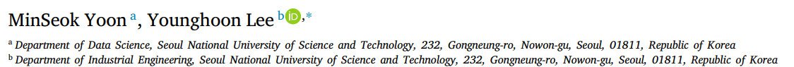
Novel augmentation techniques using diffusion models for green wall plant health classification
2025

Slide 2
CONTENTS
Introduction
Literature Review
Methodology
Results
Conclusion

Slide 3
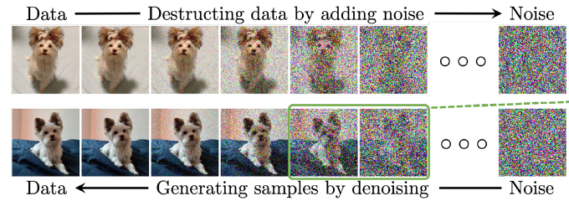
Introduction
Notes:
擴散模型是一種生成模型，其概念是透過逐步向數據添加隨機雜訊，直到數據完全變成雜訊，然後學習如何逆轉這個過程，從雜訊中逐步恢復原始數據
如圖在每個時間步長，都會向圖像中添加少量的高斯雜訊，使得圖像逐漸變得模糊和失真。
如圖所示，狗的圖像從清晰逐漸變得模糊，最終變成一團雜訊。
逆向去噪過程:這是擴散模型學習的關鍵部分。 模型會學習如何從帶有雜訊的圖像中去除雜訊，從而逐步恢復原始圖像。
透過學習這個逆向過程，模型能夠從隨機雜訊開始，逐步生成出新的、逼真的圖像。

Slide 4
CONTENTS
Introduction
Literature Review
Methodology
Results
Conclusion

Slide 5

Progressive generation
Notes:
未來在預測新圖時 即可以用一個亂生成的雜訊 最終生成一個合理的圖 這邊是cifar的範例

Slide 6


Literature Review: Latent space interpolation vs. Pixel space interpolation
Latent space: data compression, high efficiency
Pixel space: high dimension, not smooth
Notes:
Latent Space是模型學習到的一個抽象空間，用來表示資料的本質特徵，但這些特徵並不是原始資料，這個方法通常在生成過程中是更高效、更平滑且更穩定的選擇，特別是在像擴散模型這樣的情境下，能夠更好地捕捉數據的結構性特徵。
Pixel space 雖然能夠保留更多的細節，在高維度數據的問題，計算成本高且容易出現不穩定和不自然的過渡

Slide 7
Literature Review: Latent space interpolation vs. Pixel space interpolation
Why latent space?
Space: latent space<< pixel space
Style change: enable domain adaptation, style transfer
Notes:
因為 latent space 是一個高維且有結構的特徵空間，模型會在這裡學習到特徵代表內容 風格 不同 domain資料之間的差異與轉換邏輯

Slide 8
CONTENTS
Introduction
Literature Review
Methodology
Results
Conclusion

Slide 9
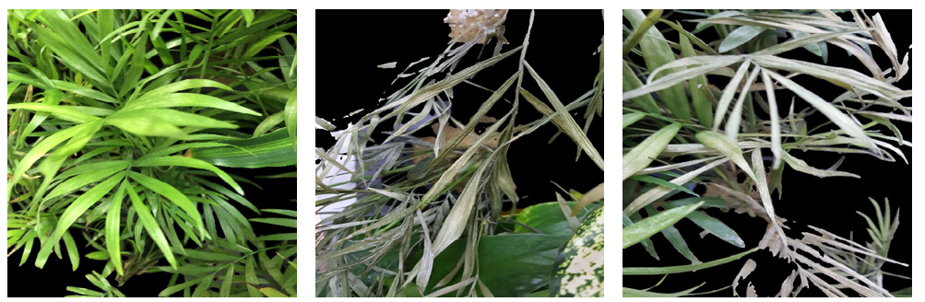
Why use LDM for plant?
Normal?
Slightly Wilted?
Wilted?
Notes:
如果只是分類會分不清楚這是屬於哪一類別 而且不容易尋找介於中間的特性，所以才使用diffusion model做一些影像合成，嘗試定出幾%的正常 幾%的枯萎

Slide 10
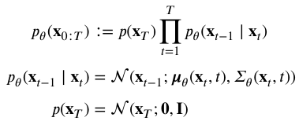
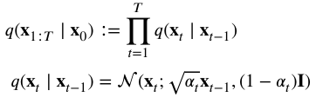
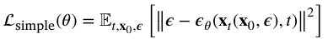
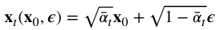
Diffusion models: Advanced generative techniques in deep learning
DDPM:
forward process:
Loss function:
linear interpolation function of noise and the image:
Notes:
X0​ :圖像
T 是馬爾可夫鏈的長度
x1​,x2​,…,xT​ 是與圖像具有相同維度的潛在變量
Pθ​(X0​:T) 表示具有學習過的高斯過渡過程的馬爾可夫鏈.
馬爾可夫鏈這個過程是由一系列的狀態組成，其中每一個狀態都是前一狀態進行過渡的，並且這些過渡是根據學習到的高斯過渡過程來建模的。
forward process就是用來加噪音

Slide 11
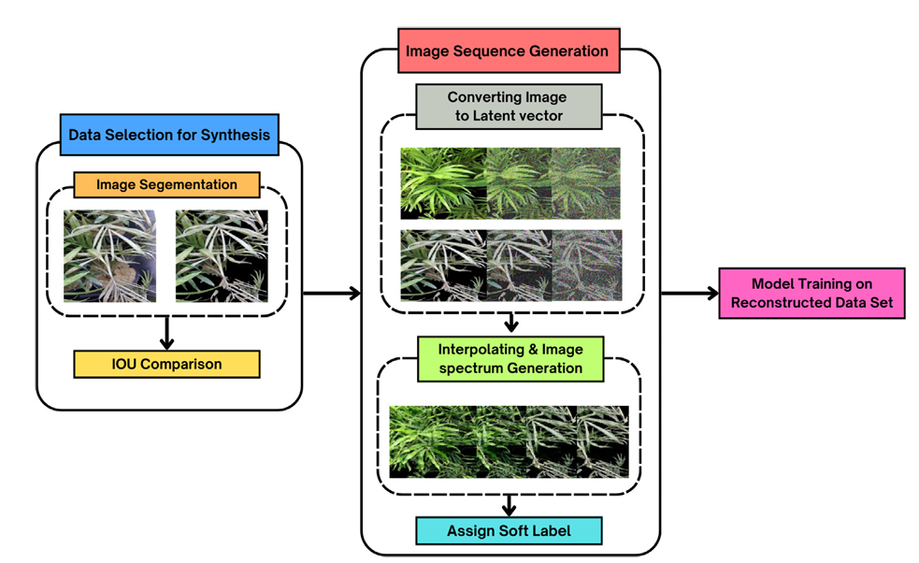
Workflow for Generating Synthetic Data
Notes:
這個方法利用插值在“正常” 和“枯萎” 兩種數據之間進行插值，並運用diffusion model生成多個“稍微枯萎”數據樣本。

Slide 12
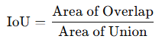
Selection of data for synthesis
Use IOU(Intersection over Union) as selection rule
If predicted box is perfect , IoU = 1.0. If no overlap, IoU = 0.
IOU>0.55 in paper
Notes:
IOU>0.55 才使用這張圖

Slide 13
Selection of data for synthesis
IOU>0.55
IOU>0.55
IOU<0.55
Notes:
最右邊圖因為太小 就不用

Slide 14
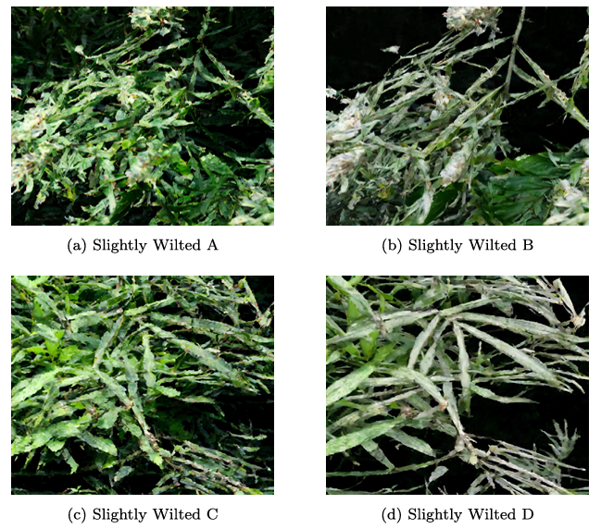
Results of Generating Slightly Wilted
75%
75%
75%
75%
Notes:
這邊是圖片合成 75%表示上方那張圖片占比
本研究運用這個方式合成圖片再進行diffusion model訓練

Slide 15
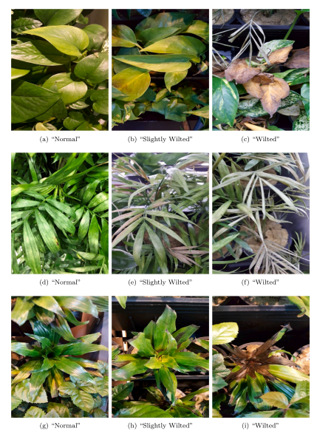
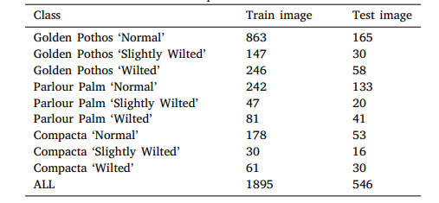
Prepare data
Notes:
這邊是數據集 包含正常 ,一點枯萎 和完全枯萎
全部有1895張圖要訓練 546張圖要測試

Slide 16
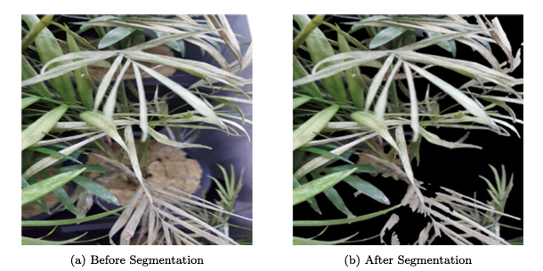
Prepare data
Use U-net to remove background
Notes:
利用Unet的技術 只偵測出綠色植物的部分 讓準確率大幅提升

Slide 17
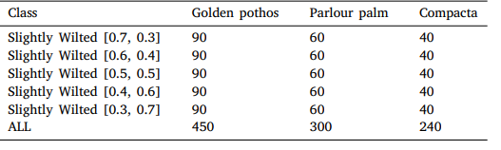
Prepare data
Notes:
使用30張正常 ,和20張完全枯萎 合成這些圖 最上面寫0.7表示70%正常與30%枯萎進行合成 golden pothos共90張 parlour palm 共60張 compacta 共40張
其他就照比例 最後共有450,300,240張

Slide 18
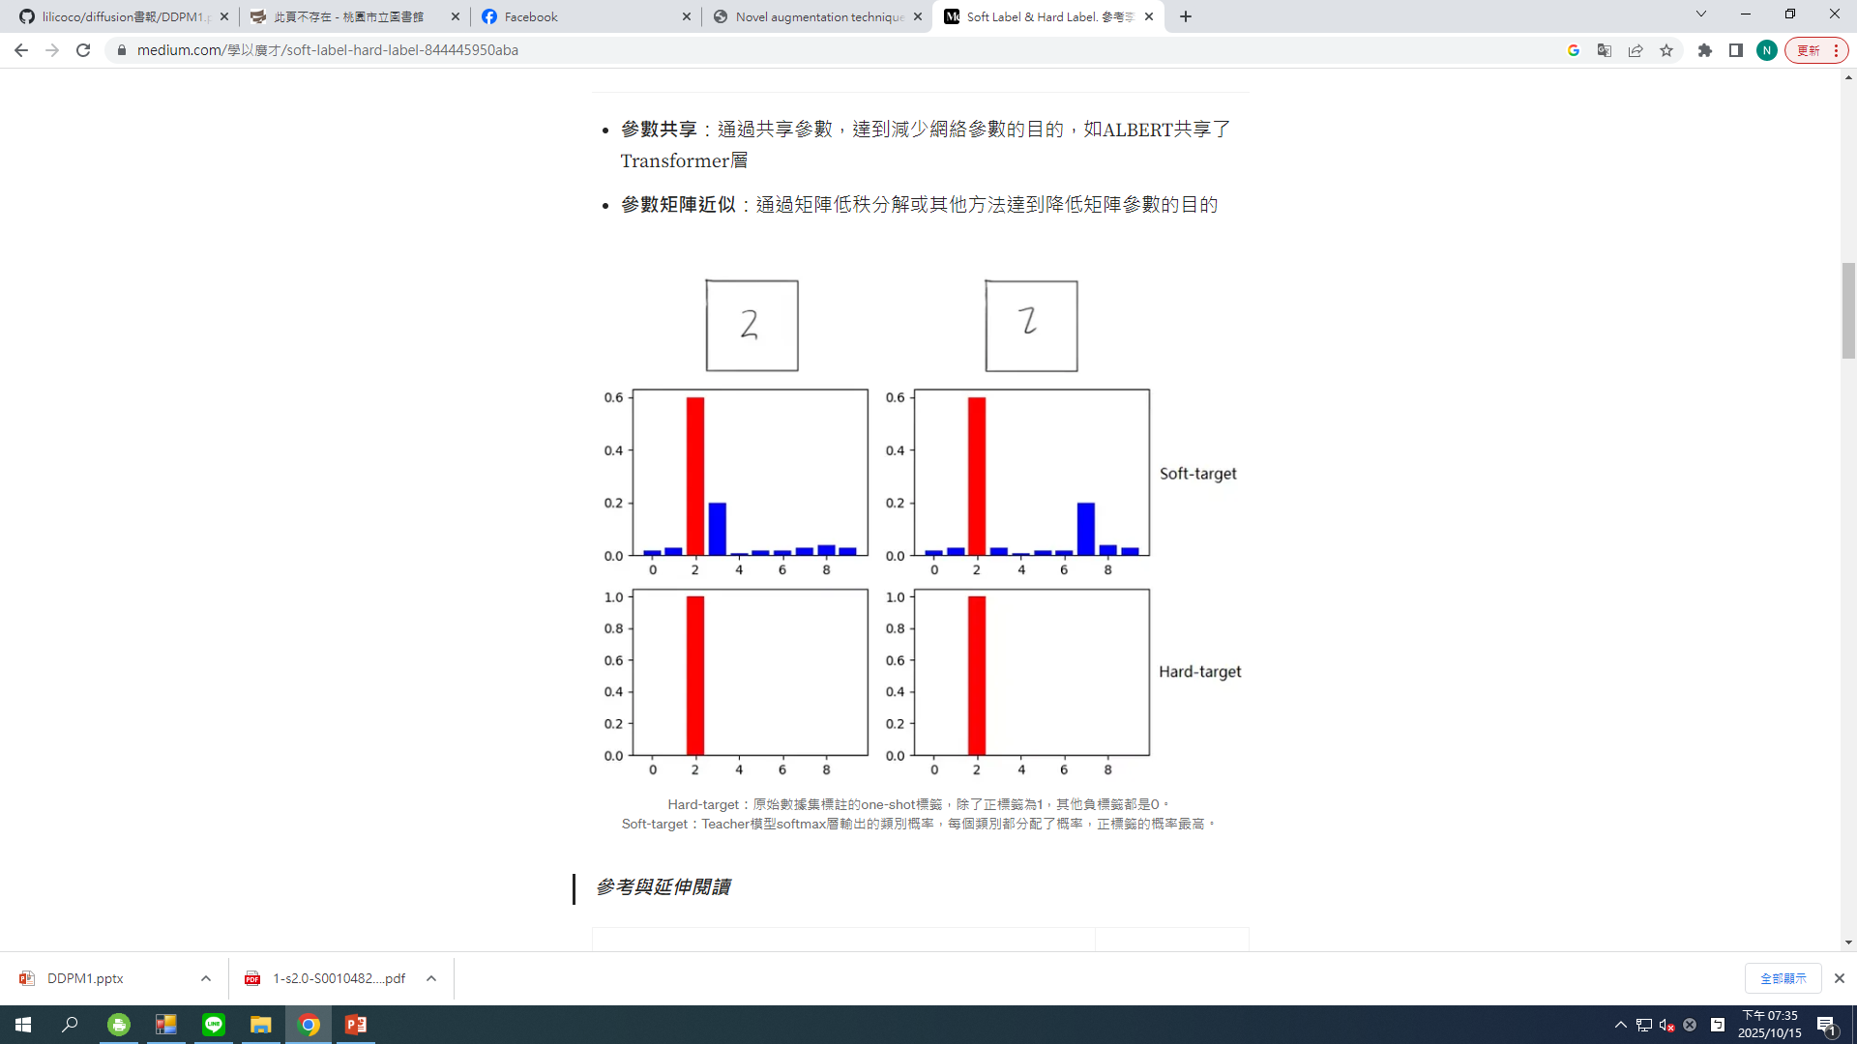
Hard label & Soft label
Hard Label
Hard Label: Normal [0,1] Wilted [1,0]
Use for classification
Soft Label: [0.7,0.3], [0.1,0.9]
Soft Label
Notes:
這邊介紹soft label hard label
因為有時候無法很明確知道這是什麼類別 例如上一頁提到 介於正常與枯萎 所以用soft label表示一個過渡狀態
可以看到soft label使用一個分布

Slide 19
CONTENTS
Introduction
Literature Review
Methodology
Results
Conclusion

Slide 20
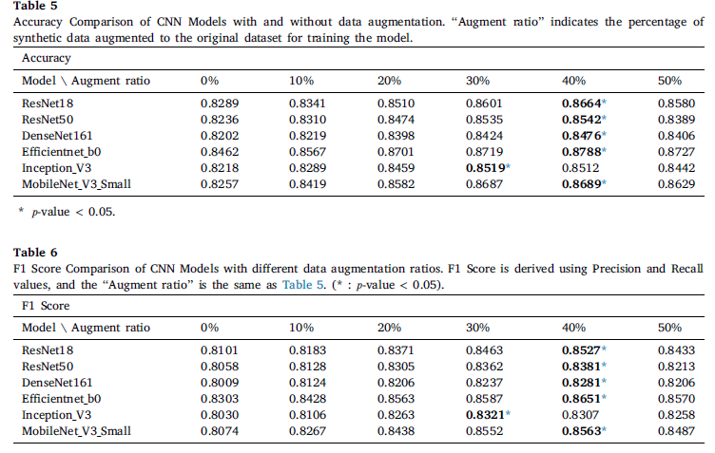
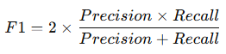
Result
Notes:
數據增益的ratio 與不同模型的準確度如表
可以看出增益越多準確度有更好
F1 score 越高表示模型在分類任務中的整體表現越好, 下表中F1越高表示precision 及recall同時都很好
大概在40%達到最佳效果

Slide 21
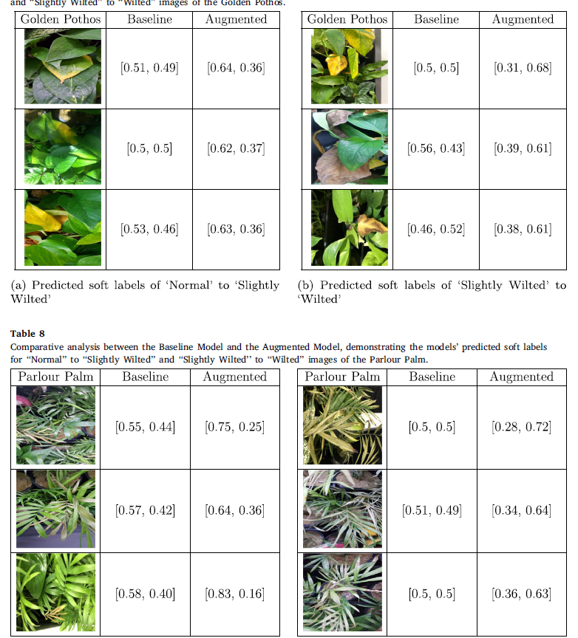
Result
Normal
Wilted
Slightly
wilted
Slightly
wilted
Notes:
左邊圖中中括弧的左邊表示正常 也就是0.51那邊 0.49表示一點點枯萎，看baseline那邊 分類起來 看起來差異並不大 但如果加入增益數據後，可以看出不再是0.5比上0.5左右的差距
可以看到上方有0.64及0.36這樣的比例，表示模型認為這張圖傾向正常 但有一點枯萎的程度
右圖也是一樣中括弧的左邊 0.5表示一點點枯萎 右邊為枯萎，右邊 圖中 若都用baseline訓練 都相差沒有太大

Slide 22
Result
Notes:
數據增益的ratio 與不同模型的準確度如表
可以看出增益越多準確度有更好
F1 score 越高表示模型在分類任務中的整體表現越好, 下表中F1越高表示precision 及recall同時都很好
大概在40%達到最佳效果

Slide 23
Latent Interpolation
Interpolate only
No diffusion
Use spherical linear interpolation (slerp) on clean latent codes
FAIL!!
Notes:
這邊開始介紹三種實驗方法

Slide 24

Latent Interpolation
Interpolate-denoise
create noisy latent sequences
Denoise is performed by the LDM
Notes:
Z0t :代表第一個輸入圖像在時間步 t 時的潛在向量
ZNt :代表最後一個輸入圖像 (圖像N)在時間步 t時的潛在向
公式代表加入的噪音 加完噪音 再用LDM去噪音

Slide 25
Latent Interpolation
Denoise-interpolate-denoise

Slide 26
CONTENTS
Introduction
Literature Review
Methodology
Results
Conclusion

Slide 27


Diffusion for Interpolating Images
result
Notes:
FID越低越好，代表生成圖像的分布越接近真實圖像
Denoise-interpolate-denoise 在產生圖片序列較為合理

Slide 28
CONTENTS
Introduction
Literature Review
Methodology
Results
Conclusion

Slide 29
Conclusion
This paper introduce a new method for real image interpolation
Can apply to AI video

Slide 30

Diffusion for Interpolating Images
result

